Slide 1
Основні стоянки і пам’ятки первісних людей на території України.
Трипільська археологічна культура.

Slide 2

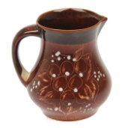
Історичні джерела – будь-які засоби інформації, що безпосередньо відображають історичний процес і дають можливість вивчати минуле людського суспільства, тобто все створене людиною, що дійшло до наших днів у вигляді предметів матеріальної культури, писемних пам’яток, усної творчості тощо.
Групи історичних джерел:
– усні (міфи, легенди, казки тощо)
– писемні (літописи, документи, щоденники, мемуари тощо)
– речові (залишки жител, знаряддя праці, начиння, одяг тощо)
– мовні (назви річок, гір, міст, сіл тощо)
– етнографічні ( ті, що виникають на основі вивчення побуту та звичаїв сучасних традиційних суспільств (на сьогодні – переважно австралійські чи африканські племена)
–
Археологічна культура – сукупність археологічних пам’яток певної території і часу, що мають своєрідні місцеві особливості. А. К. отримує назву за місцем першої знахідки або за певними визначальними ознаками (обрядом поховання, формою кераміки тощо).

Slide 3
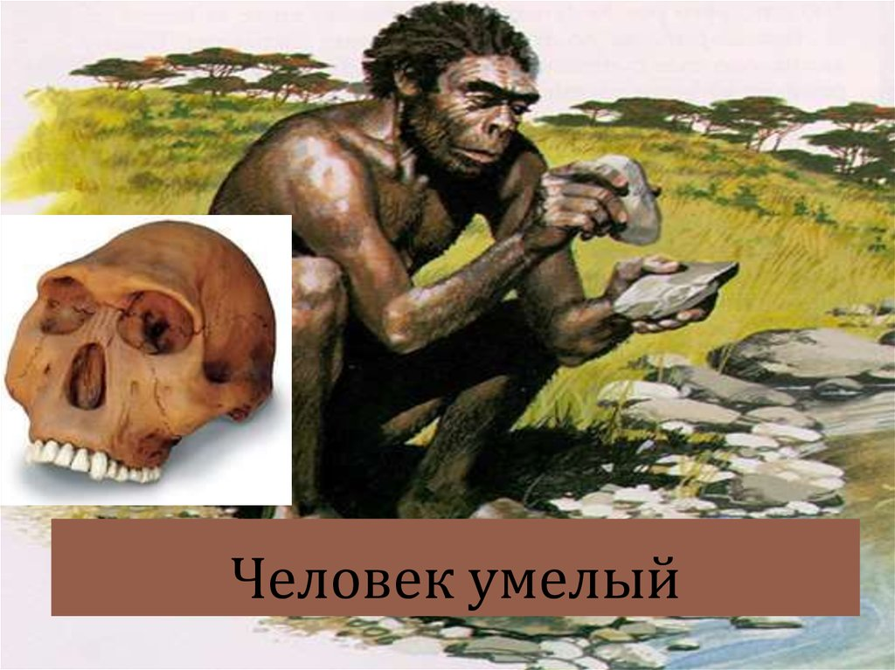
Історія людства починається з появою першої людини. Археологічні знахідки вказують на те, що перша людина – Homo habilis (Людина уміла) – з’явилася близько 2 млн років тому в південно-східній Африці, звідки розселилася по всій земній кулі.
На територію сучасної України вона потрапила через Балкани та Центральну Європу близько 1 млн років тому.

Slide 4
Періодизація Стародавньої історії України:
1. Кам’яний вік (1 млн. р. тому – кінець ІІІ тис. до н.е .)
2. Бронзовий вік (кінець ІІІ тис. до н.е . – І тис. до н. е.)
3. Залізний вік (І тис. до н. е.)
Прадавню історію поділяють на періоди, пов’язані з найпоширенішим на той час матеріалом. І історію України зачепили усі без винятку періоди.
Кам'яний вік | Енеоліт (мідно-кам'яний вік) | Бронзовий вік | Залізний вік
1 млн років тому – IV тис. до н. е. | IV-III тис. до н. е. | II-I тис. до н. е. | Від I тис. до н. е.

Slide 5
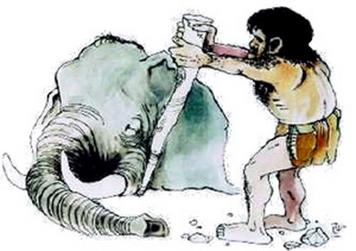
КАМ’ЯНИЙ ВІК
Кам’яний вік – найдовший культурно-історичний період у розвитку людства, коли основні знаряддя праці виготовлялися переважно з каменю, кістки та дерева. Тривав від появи першої людини до віку обробки металів.

Slide 6
1 млн. років тому – поява першої людини на території України.
Періодизація кам’яного віку:
1. Палеоліт (давній кам’яний вік) – 1 млн. років тому – ХІ тис. до н. е.
2. Мезоліт (середній кам’яний вік) – Х тис. до н. е. – VI тис. до н. е.
3. Неоліт (новий кам’яний вік) – VI тис. до н. е. – IV тис. до н. е.
4. Енеоліт (міднокам’яний вік) – IV тис. до н. е. – ІІІ тис. до н. е.

Slide 7
Ранній палеоліт (1 млн років тому–150 тис. р. до н. е.)
Господарство – присвоююче (полювання та збирання).
Форма суспільної організації – первісне людське стадо.
Основне знаряддя праці – рубило.
Стоянки (близько 30): с. Лука-Врублівецька (Хмельницька обл.), с. Королеве (Закарпатська обл.)
Середній палеоліт (150-40 тис. р. до н. е.)
Пройшов під знаком сухого та холодного клімату і, як наслідок, зледеніння Півночі та Центру Європи і території України.
Господарство – присвоююче (полювання).
Форма суспільної організації – первісне людське стадо.
Основне знаряддя праці – вдосконалене рубило, скребло, гостроконечники.
Стоянки (200): Киїк-Коба (Крим), Рихта (Волинь), Червоний Яр та Деркул (Донбас)
Льодовиковий період на території України розпочався у період середнього палеоліту.
Пізній палеоліт (40-10 тис. р. до н. е.)
У цей період завершується формування фізичних та розумових ознак сучасної людини. Саме тому відбулися значні еволюційні зміни у всіх сферах життя.
Господарство – присвоююче (полювання) з осілим способом життя. Через значне вдосконалення знарядь праці ефективність полювань помітно зросла.
Форма суспільної організації – родова община. Оскільки шлюби між членами однієї родової групи були заборонені, розвиваються зв’язки між різними родами. Роди згодом стали об’єднуватись у племена, що дало початок родовому первіснообщинному ладові.
Основне знаряддя праці – кам’яні різці, дротики, голки, шила, наконечники списів тощо. Людина мала в арсеналі близько 100 видів знарядь праці. Цьому сприяло освоєння техніки обробки кісток.
Стоянки (800): Мізинська (Чернігівська обл.), Радомишльська (Житомирська обл.), Межиріцька (Черкаська обл.)
Кроманьонець
Вірування та мистецтво стрімко розвиваються, хоча й лишаються примітивними. Окрім образотворчого мистецтва, з’являється і прикладне, а також прамузика і танці.

Slide 8
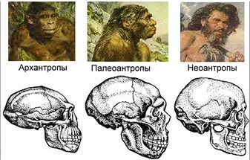

Slide 9
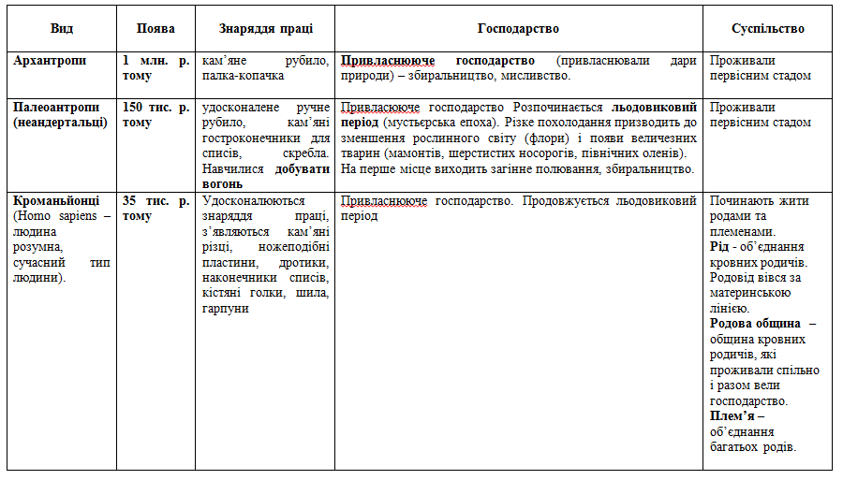
Види давніх людей на території України:

Slide 10
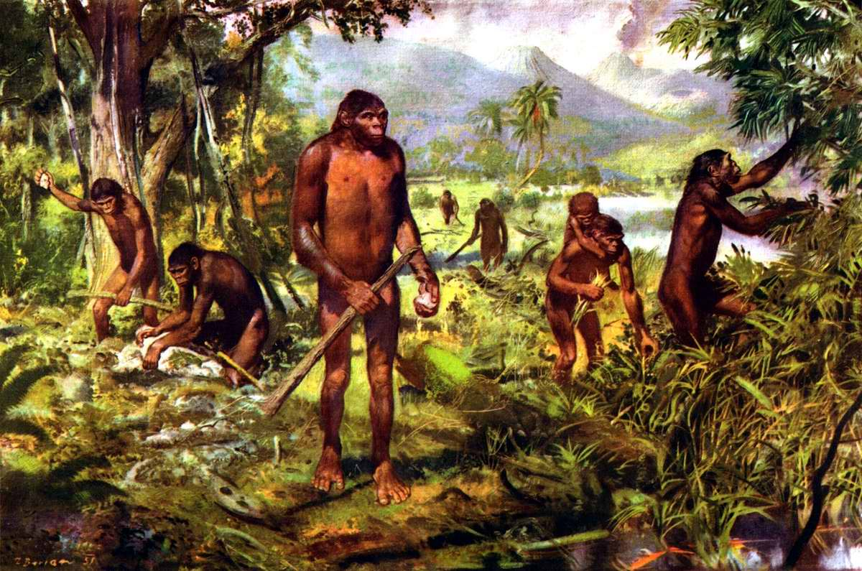

Slide 11
Основні стоянки давніх людей палеоліту на території України:
Королеве (Закарпаття) – найдавніша на території України,
Киїк–Коба (Крим),
Кирилівка (Київщина),
Мізин (Чернігівщина).

Slide 12
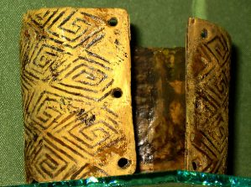
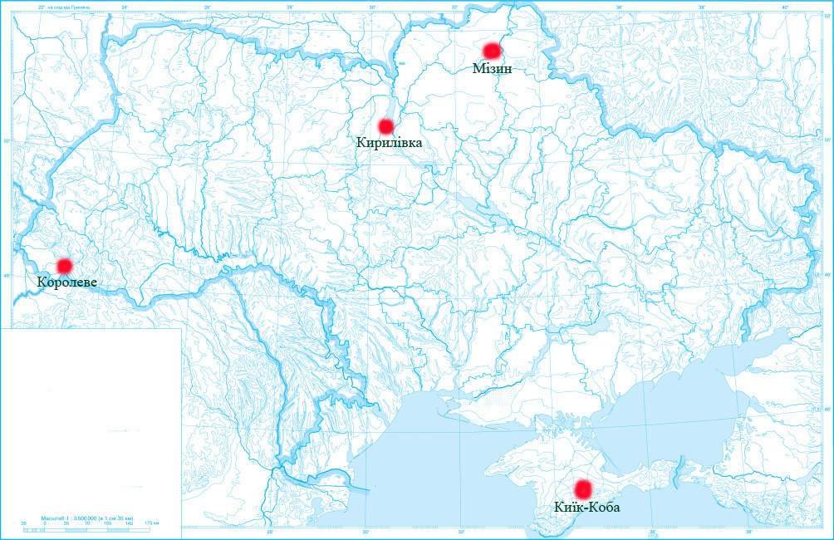
У кроманьйонців з'явилися знаряддя спеціального призначення: різці, ножі, наконечники списів, сокири; крім кам'яних були знаряддя з кістки - голки, шила.
Для пітекантропів характерне використання вогню, виготовлення ручного рубила (кололи, різали, рубали). Пітекантропи не будували жител, постійно пересувались у пошуках їжі.
Неандерталець

Slide 13
Духовне життя
У кроманьйонців формується першооснова релігійної свідомості:
Язичництво – поклоніння силам природи.
Тотемізм – віра в спільного для конкретного роду (племені) предка (тварини, рослини)
Анімізм – віра в існування душі та духів, які керують матеріальним світом.
Фетишизм – поклоніння предметам неживої природи, віра в надприродні властивості матеріальних речей.
Магія – віра у вміння людини шляхом звернення до надприродного світу керувати світом людей та природи.

Slide 14
ІІ. Мезоліт (середній кам’яний вік) тривав від Х до VI тис. р. до н. е.
Закінчується льодовиковий період, що призводить до зникнення великих тварин і появу більш дрібніших: кабан, вовк, лисиця, бобер…). Це зумовило мисливську кризу.
Мисливська криза – пошук нових способів полювання.
Мисливська криза була подолана з винайденням першої стрілецької зброї лука та стріл.
Знаряддя праці часів мезоліту: лук та стріли, мікроліти (дрібні знаряддя праці з каменю), гачки для рибалки, долото, сокира, тесло, ножі, списи, гарпуни.
Залишається привласнююче господарство, зростає роль рибальства
За доби мезоліту починається приручення диких тварин. Першою прирученою твариною була собака.
Форма суспільної організації – родова община зі зростаючою роллю парної сім’ї.
Основне знаряддя праці – вдосконалене рубило, скребло, гостроконечники.

Slide 15
ІІІ. Неоліт (новий кам’яний вік) тривав від VI до IV тис. р. до н.е.
За часів неоліту відбувається неолітична революція.
Неолітична революція – перехід від привласнюючого господарства до відтворюючого.
Відтворююче господарство – землеробство, скотарство.
Риси неолітичної революції:
Винайдення і поширення якісно нових способів виготовлення знарядь праці (шліфування, пиляння, свердління).
Виникнення нових видів виробництва та виготовлення штучних продуктів (гончарство, керамічний посуд, прядіння, ткацтво, винайдення першого маленького колеса для прядіння).
Перехід до осілого способу життя.
Активне формування стад свійських тварин, використання їх як тяглової сили (бики, свині, кози, вівці). Усі свійські тварини сучасності (окрім коня, який здобув свій «статус» у мідному віці) стали такими під час неоліту.
Зрушення у демографічній сфері (збільшення кількості населення).
З’являються первинні засади родової влади, продовжує розвиватись релігія: примітивна магія поступається професійним культам

Slide 16
ІV. Енеоліт (мідно-кам’яний вік) тривав від IV до III тис. р. до н.е.
Енеоліт – це перехідний період від кам’яного віку до епохи металів. Серед знарядь праці з’являються вироби з міді, золота.
. Зростає продуктивність праці, починається торгівля та обмін. Через це з’являється певне майнове розшарування суспільства. Використовується поділ праці, первісні люди приручають коня.
У період енеоліту в Україні проживали племена Трипільської культури. Назва трипільської культури походить від с. Трипілля на Київщині, поряд з яким археолог В.Хвойко у 1896 р. виявив перші пам’ятки цієї культури.

Slide 17
Трипільці проживали у IV–III тисячоліття до н.е. на території сучасноїПравобережної України, Румунії, Молдови.
Трипільці зникають унаслідок зміни клімату (клімат стає більш посушливим) та тиску степових скотарських племен.

Slide 18
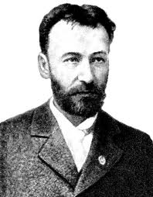
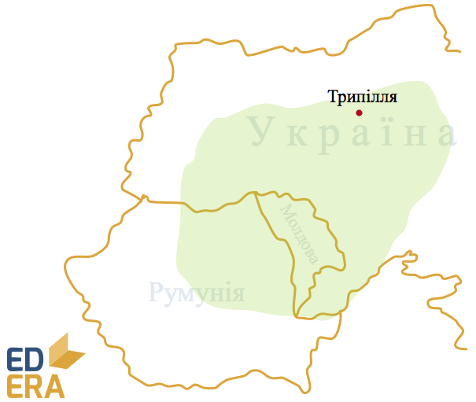

Slide 19
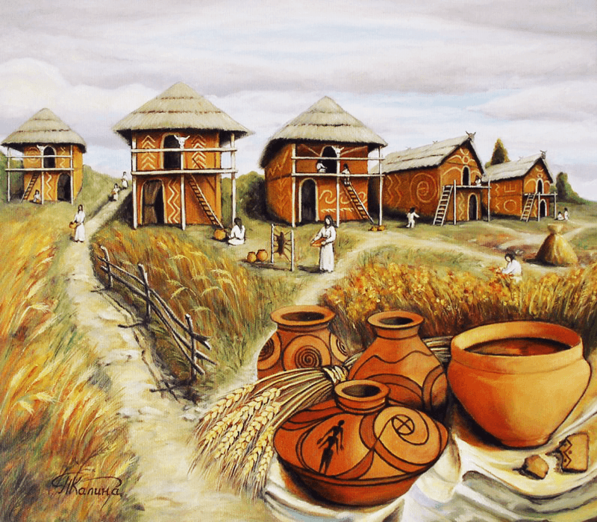
Господарство трипільців
Трипільці – землеробські (хліборобські) племена. Займалися екстенсивним зерновим землеробством та осілим скотарством. Робили керамічні вироби з кольоровим орнаментом. Використовували мідні знаряддя праці. Будували великі глиняні одно-двоповерхові будинки барачного типу. Жили великими поселеннями (15-20 тис. чол.).
Релігійні особливості трипільців
Трипільці були язичниками, поклонялися богині родючості.

Slide 20
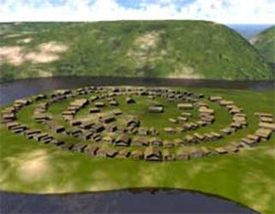
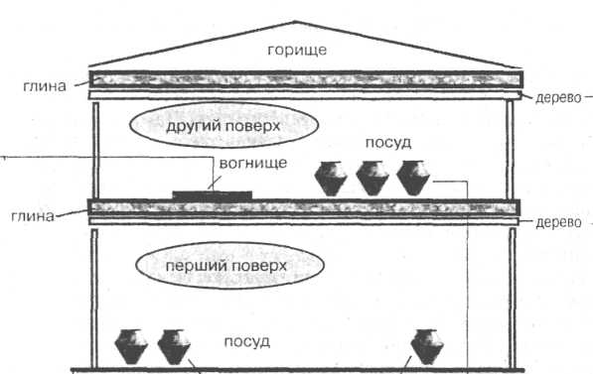
Поселення зводились на відкритих місцях, без оборонних споруд, у формі кола.

Slide 21
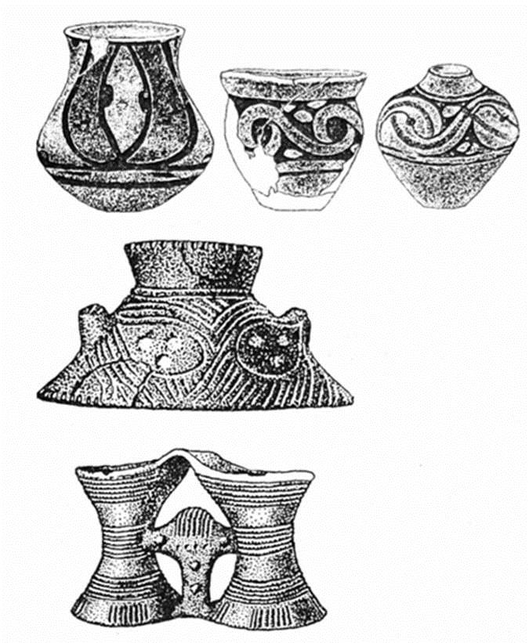
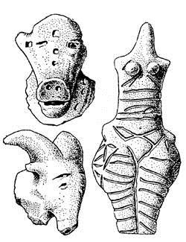
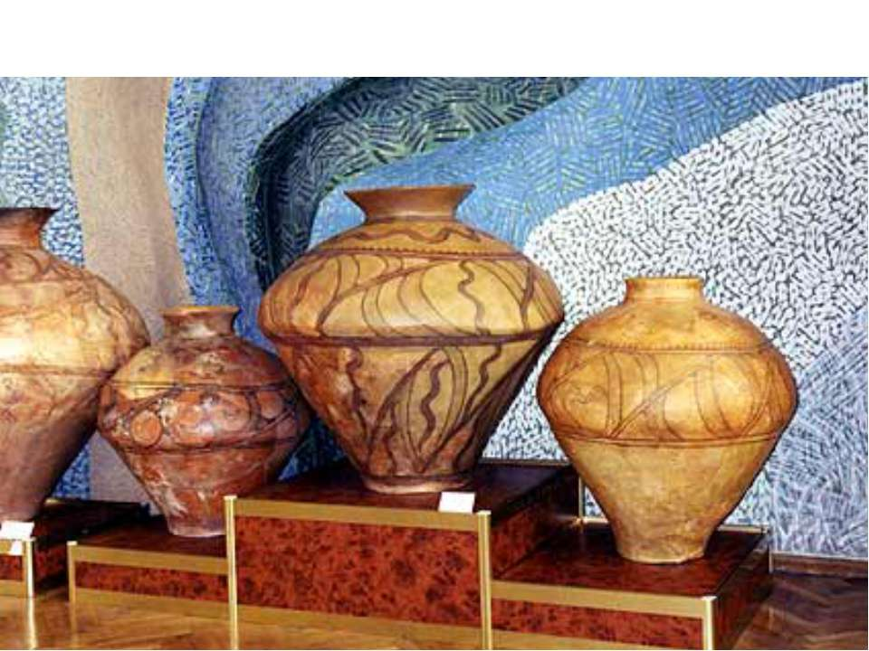
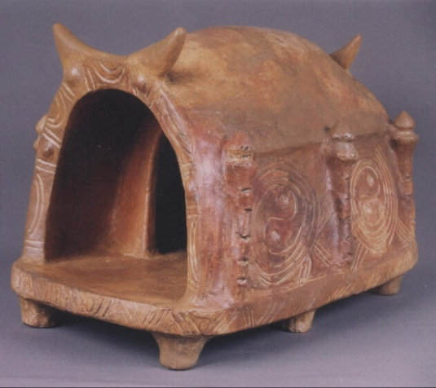
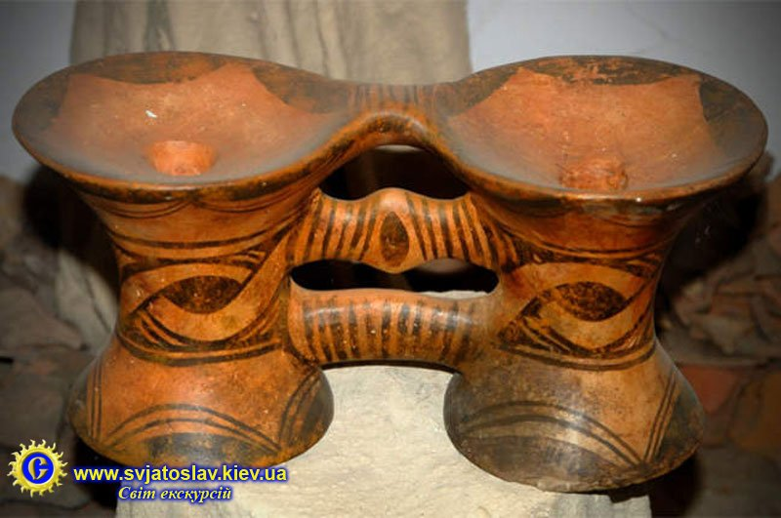

Slide 22
БРОНЗОВИЙ ВІК тривав з кінця ІІІ тис. до початку І тис. до н.е.
Бронзовий вік – історичний період, який характеризується поширенням виробів із бронзи.
Бронза – це перший штучний метал, сплав міді та олова.
Основні заняття племен бронзового віку:
Скотарство (переважало),
землеробство,
гончарство,
виробництво виробів із бронзи.

Slide 23
У ІІ тис. до н. е. відбувається перший суспільний поділ праці – скотарство відокремлюється від землеробства.
Другий суспільний поділ праці – це відокремлення ремесла в окрему сферу діяльності.
Третій суспільний поділ праці – це поява торгівлі.

Slide 24
Зростає роль чоловіка у суспільному житті, патріархат приходить на зміну матріархату.
Виокремлюється воїнство, починається диференціація суспільства за майновим принципом.
Виникають племінні союзи та необхідність їх узгодженого керування.

Slide 25
ЗАЛІЗНИЙ ВІК починається з І тис. до н.е.
Залізний вік – історичний період, який характеризується поширенням виробів із заліза. Останній період давньої історії.
За часів залізного віку з’являються перші народи на території України, про які залишилися писемні згадки.

Slide 26
Перші залізні знаряддя виготовляли із залишків метеоритів.
Перші знахідки виробів із заліза на території України – ХІ-ІХ ст. до н.е. Оскільки залізна зброя та обладунки значно кращі за мідні чи бронзові, війна стає ремеслом, а воїн – оспівуваною народом професією.
Активно йде класоутворення. Починаються масштабні міграції людей.

